Slide 1
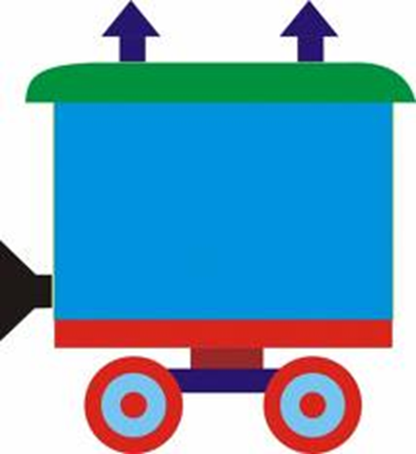
ПАРОВОЗИК
Задача:
Закрепить умение выделять
звук [ Р] в середине слова

Slide 2
УПРАВЛЕНИЕ
Игровое задание: Паровозик приглашает в путешествие своих друзей в названии которых звук [Р] стоит в середине слова
Инструкция: Кто поедет в путешествие сорока или тигр?
Виды помощи
ВОЗВРАТНАЯ УПРАВЛЯЮЩАЯ КНОПКА

Slide 3
